Slide 1
Web攻防 训练营
暴力破解 - dymerge字典合并工具

Slide 2
课程内容
1. dymerge工具介绍与安装
3. dymerge高级使用
2. dymerge基本使用
4. dymerge输出合并内容

Slide 3
dymerge工具介绍与安装
01

Slide 4
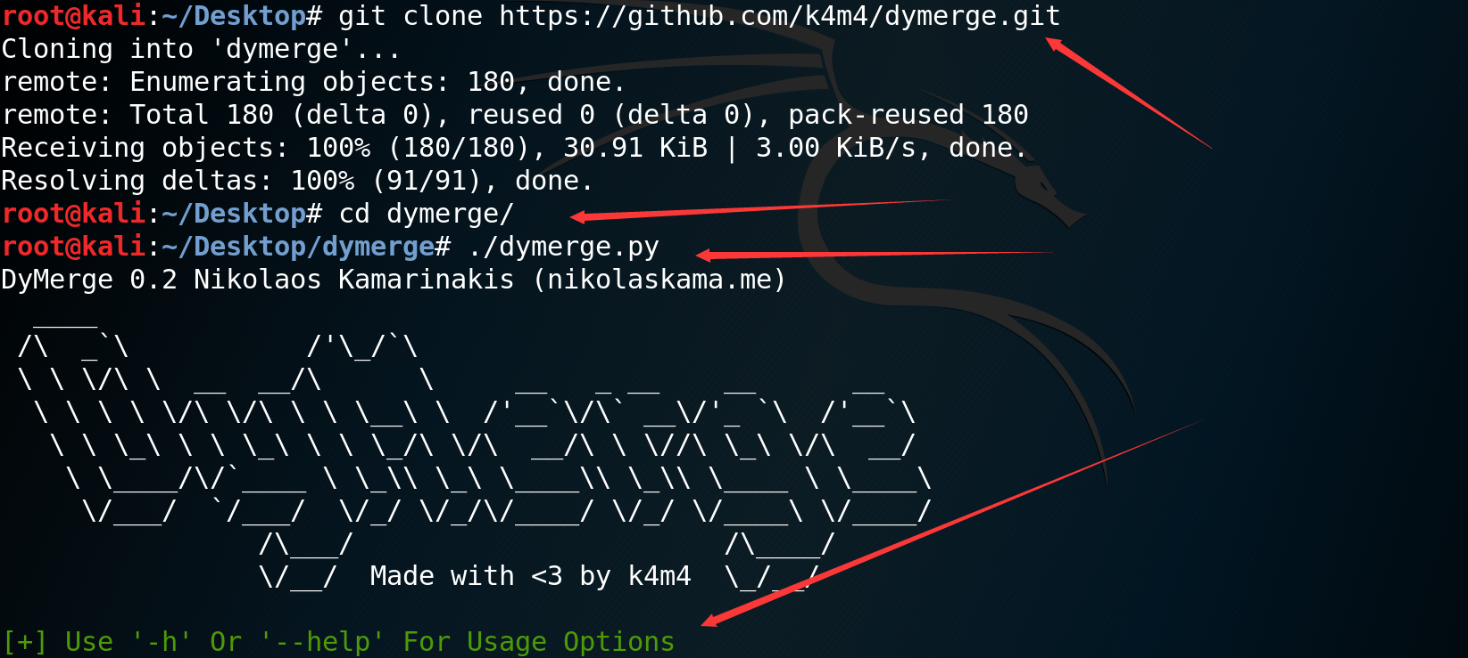
dymerge工具介绍与安装
Dymerge用来操作多个已获得的字典文件，重塑以及合并的工具。
git clone https://github.com/k4m4/dymerge.git
./dymerge.py
./dymerge.py -h 或者 --help 获取帮助信息

Slide 5
dymerge基本使用
02

Slide 6
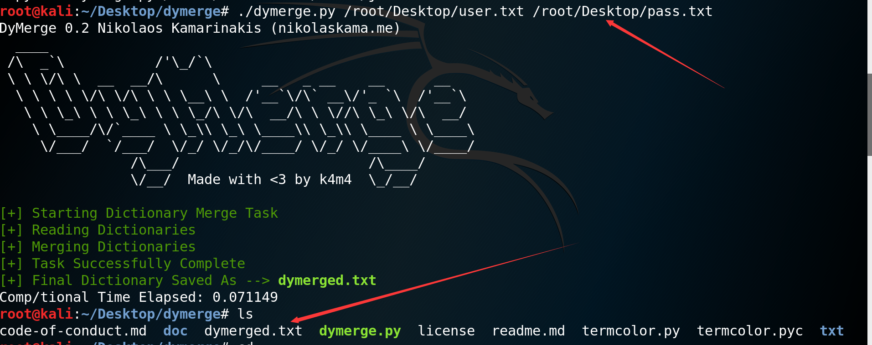
dymerge基本使用
合并两个字典文件 为 dymerged.txt
./dymerge.py dic1.txt dic2.txt
如果字典文件内容特别大，需要花费大量时间，可以使用参数-f 加快速度。
./dymerge.py dic1.txt dic2.txt -f

Slide 7
dymerge高级使用
03

Slide 8
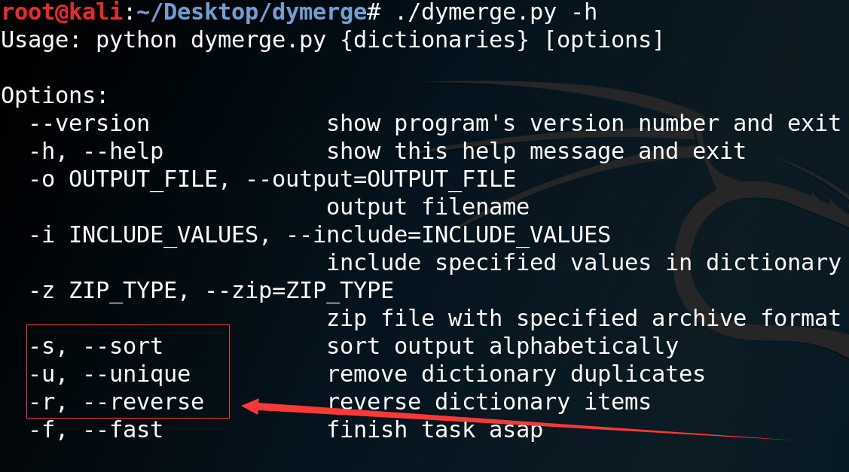
dymerge高级使用
Dymerge删除重复项
./dymerge dic1.txt dic2.txt -u
Dymerge逆向字典
./dymerge dic1.txt dic2.txt -r
Dymerge字母和数字排序
./dymerge dic1.txt dic2.txt -s

Slide 9
dymerge输出合并内容
04

Slide 10
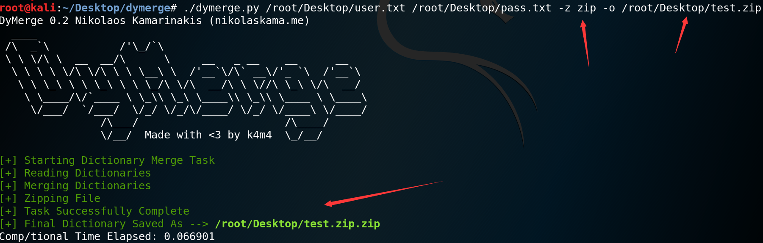
dymerge输出合并内容
到目前为止，我们一直使用Dymerge的默认设置保存输出，这次我们将使用“-o”标志定义输出的文件名和目标。
./dymerge.py dic1.txt dic2.txt -s -f -o /root/output.txt
也可以定义为压缩文件输出：
./dymerge.py dic1.txt dic2.txt -z /root/output.zip

Slide 11
总结
1. dymerge工具介绍与安装
3. dymerge高级使用
2. dymerge基本使用
4. dymerge输出合并内容

Slide 12
再见
欢迎关注 Web安全 训练营课程

